Slide 1

手把手教你学STM32
IAP
“原子哥”在线教学平台：www.yuanzige.com
技术支持论坛：http://www.openedv.com/forum.php

Slide 2
手把手教你学STM32
1，STM32三种烧录方式（了解）
2，IAP应用原理介绍（熟悉）
3，APP程序的生成步骤（掌握）
4，实验讲解（熟悉）
5，课堂总结（了解）
“原子哥”在线教学平台：www.yuanzige.com
技术支持论坛：http://www.openedv.com/forum.php

Slide 3
手把手教你学STM32
1，STM32三种烧录方式
①ISP：In System Programming（在系统编程）
执行芯片厂商的 Bootloader 程序进入 ISP 模式，进入ISP 模式后，用户可选择官方提供的烧录通信接口（如：串口），并配合ISP 编程工具（如：FlyMcu）对闪存进行烧录。
②ICP：In Circuit Programing（在线编程）
使用IDE并通过JTAG/SWD接口对闪存进行烧录。
③IAP：In Application Programming（在应用编程）
使用用户的应用程序（也称为：Bootloader程序）对闪存进行烧录。该应用程序需要通过一种通信接口（如：IO口\USB\CAN\UART\I2C\SPI等）对闪存进行烧录（即把APP程序烧录到闪存）。IAP 通常被开发者用作远程升级的手段。
“原子哥”在线教学平台：www.yuanzige.com
技术支持论坛：http://www.openedv.com/forum.php

Slide 4
手把手教你学STM32
2，IAP应用原理介绍
IO,CAN,USB,UART,I2C,SPI等通信接口
ISP方式
ICP方式
用户编写的Bootloader程序存放区域
应用程序(APP)
.bin文件
Bootloader
(系统存储器)
IDE(MDK)
串口1
JTAG
FlyMcu
SWD
BOOT引脚
BOOT引脚
APP应用程序存放区域
闪存起始地址
0x08000000
“原子哥”在线教学平台：www.yuanzige.com
技术支持论坛：http://www.openedv.com/forum.php

Slide 5
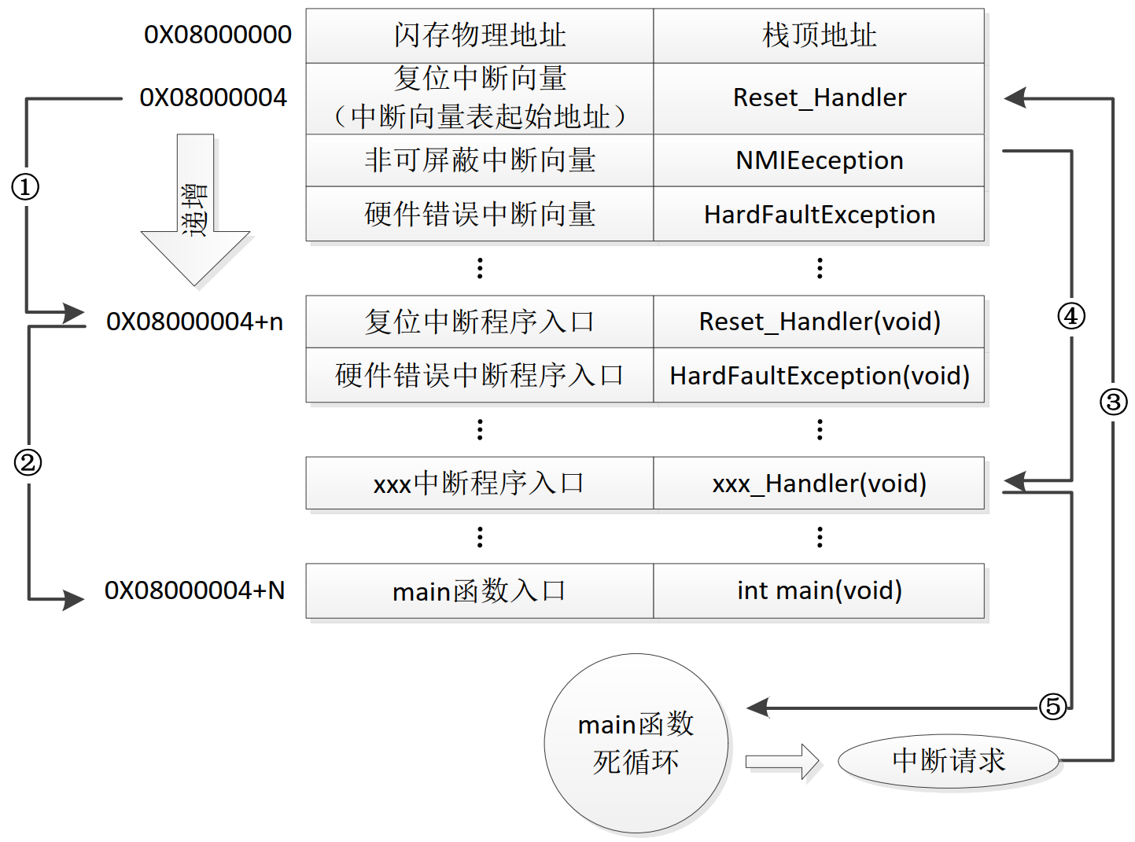
手把手教你学STM32
2.1，程序正常运行过程
①跳转到复位中断服务函数
②跳转到main函数
③发生中断时，会强制跳转到中断向量表
④根据中断源，跳转到对应的中断服务函数
⑤执行中断服务程序后，回到main函数原来的位置执行
“原子哥”在线教学平台：www.yuanzige.com
技术支持论坛：http://www.openedv.com/forum.php

Slide 6
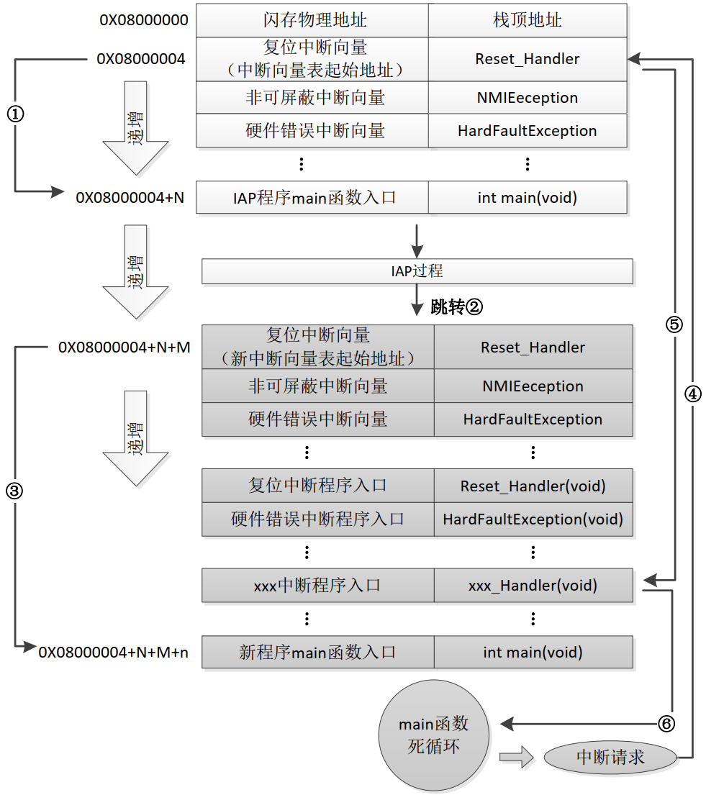
2.2，加入IAP后程序运行过程
①执行复位中断服务函数后，跳转到IAP程序main函数
②执行IAP过程，跳转到APP中断向量表
③跳转到APP的main函数
④发生中断时，会强制跳转到地址为0x08000000的中断向量表
⑤根据设置的中断向量表偏移量，跳转到APP对应的中断服务函数
⑥执行中断服务程序后，回到main函数原来的位置执行

Slide 7
手把手教你学STM32
1，STM32三种烧录方式（了解）
2，IAP应用原理介绍（熟悉）
3，APP程序的生成步骤（掌握）
4，实验讲解（熟悉）
5，课堂总结（了解）
“原子哥”在线教学平台：www.yuanzige.com
技术支持论坛：http://www.openedv.com/forum.php

Slide 8
手把手教你学STM32
3，APP程序的生成步骤
① 设置APP程序的起始地址和存储空间大小
② 设置中断向量表偏移量
设置SCB->VTOR的值即可
③ 设置MDK编译后运行fromelf.exe，生成.bin文件
在User选项卡，设置编译后调用fromelf.exe，根据.axf文件生成.bin文件，用于IAP更新
“原子哥”在线教学平台：www.yuanzige.com
技术支持论坛：http://www.openedv.com/forum.php

Slide 9
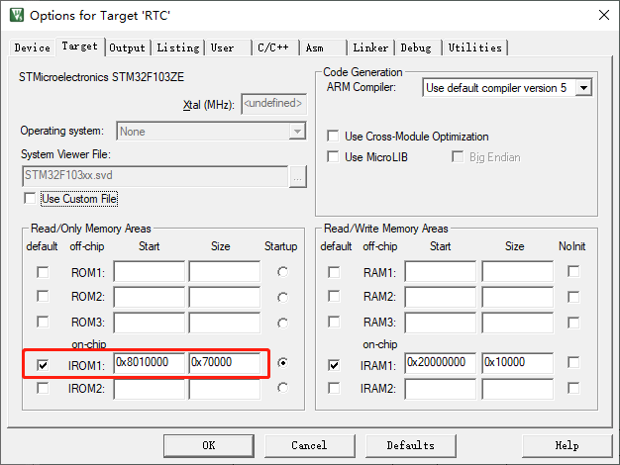
手把手教你学STM32
①设置APP程序的起始地址和存储空间大小
设置APP起始地址要注意的点：
1，APP要在BootLoader后面
2，内存不能出现重叠
3，偏移量是0x200的倍数
FLASH_APP
“原子哥”在线教学平台：www.yuanzige.com
技术支持论坛：http://www.openedv.com/forum.php

Slide 10
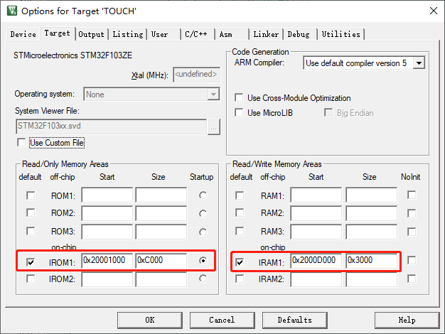
手把手教你学STM32
①设置APP程序的起始地址和存储空间大小
0x20000000
0x20010000
Bootloader程序运行预留4KB SRAM
存放APP程序预留48KB SRAM
APP程序运行预留12KB SRAM
SRAM_APP
“原子哥”在线教学平台：www.yuanzige.com
技术支持论坛：http://www.openedv.com/forum.php

Slide 11
手把手教你学STM32
② 设置中断向量表偏移量
APP存放在FLASH中的设置方法
SCB->VTOR = FLASH_BASE | 0x10000;
APP存放在SRAM中的设置方法
SCB->VTOR = SRAM_BASE | 0x1000;
“原子哥”在线教学平台：www.yuanzige.com
技术支持论坛：http://www.openedv.com/forum.php

Slide 12
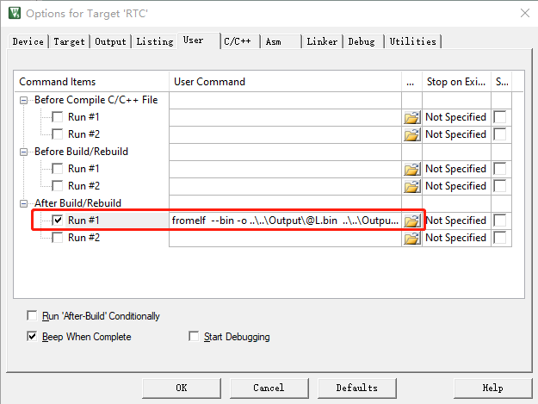
手把手教你学STM32
③ 设置MDK编译后运行fromelf.exe，生成.bin文件
D:\MDK5.36\ARM\ARMCC\bin\fromelf --bin -o ..\..\Output\@L.bin ..\..\Output\%L
“原子哥”在线教学平台：www.yuanzige.com
技术支持论坛：http://www.openedv.com/forum.php

Slide 13
手把手教你学STM32
1，STM32三种烧录方式（了解）
2，IAP应用原理介绍（熟悉）
3，APP程序的生成步骤（掌握）
4，实验讲解（熟悉）
5，课堂总结（了解）
“原子哥”在线教学平台：www.yuanzige.com
技术支持论坛：http://www.openedv.com/forum.php

Slide 14
手把手教你学STM32
4，实验讲解
讲解Bootloader程序和APP程序相关代码
“原子哥”在线教学平台：www.yuanzige.com
技术支持论坛：http://www.openedv.com/forum.php

Slide 15
手把手教你学STM32
5，课堂总结
IAP（课堂总结）.pdf（脑图）
“原子哥”在线教学平台：www.yuanzige.com
技术支持论坛：http://www.openedv.com/forum.php

Slide 16

手把手教你学STM32
版权所有：广州市星翼电子科技有限公司
天猫店铺：https://zhengdianyuanzi.tmall.com
“原子哥”在线教学平台：www.yuanzige.com
技术支持论坛：http://www.openedv.com/forum.php

